Slide 1

Rentrée
2025/2026
Informations Administratives
-
Dirigeant.e.s des AS/BDS
Enregistrer la visio

Slide 2








CONTACTS
02.40.94.49.50
paysdelaloire@sport-u.com
www.sport-u-paysdelaloire.com
LiguePDLFFSU
ffsu_paysdelaloire
FFSU_Pays de la Loire

Slide 3
SOMMAIRE
MYSPORTU
LICENCES / ASSURANCES
ELECTIONS / DELEGUES
FINANCES
MEDICAL
ARBITRAGE / FORMATION /SPORTIF
ACTIONS DE RENTREE
PACK COM

Slide 4

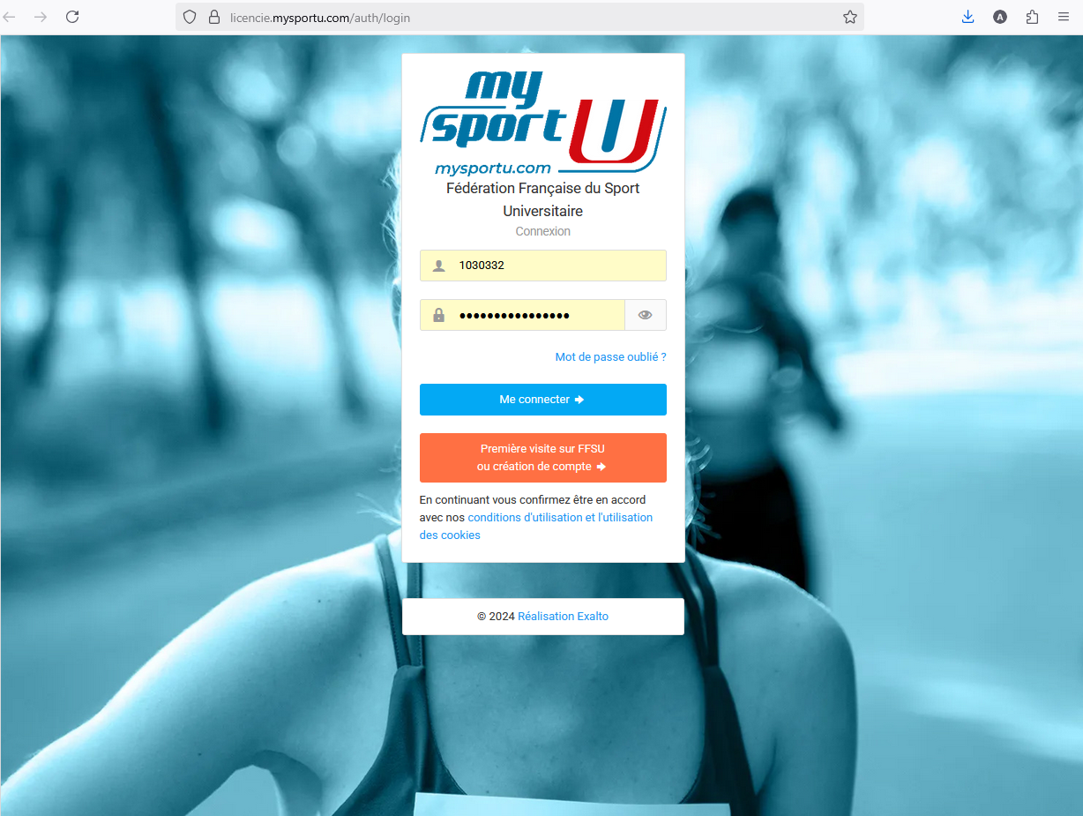
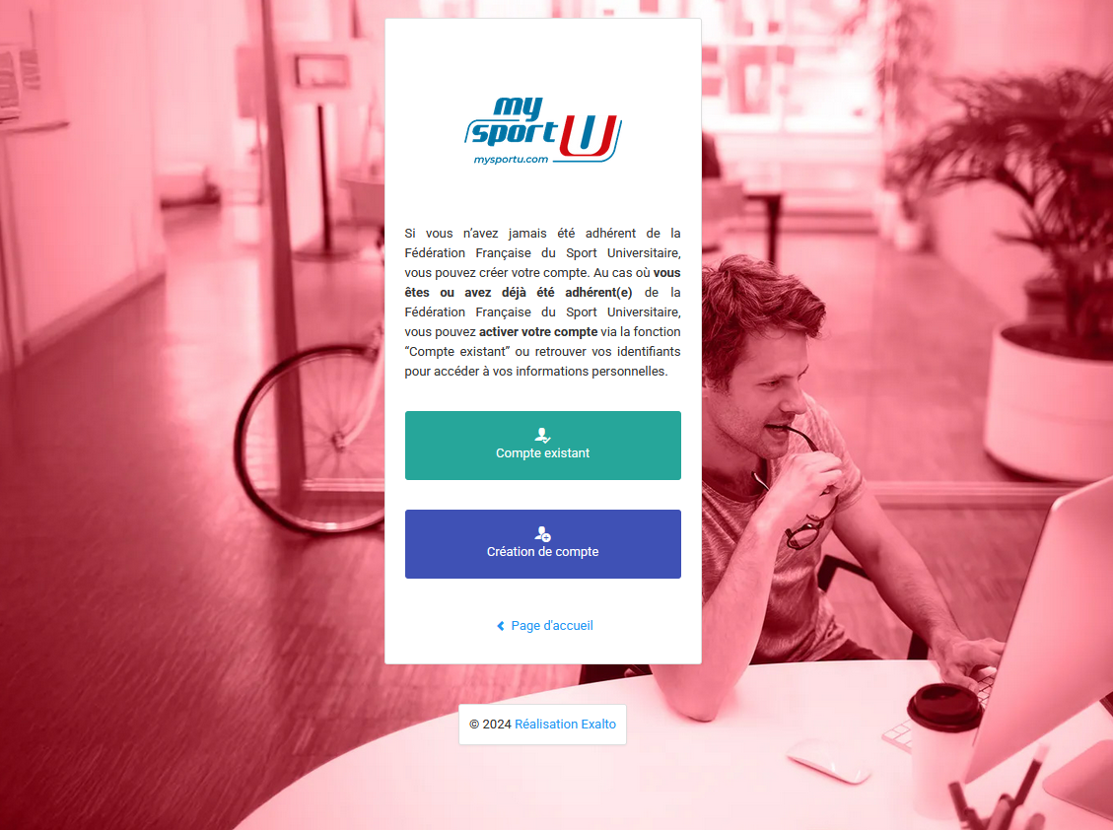

MYSPORTU
Création de votre compte
Puis la ligue vous donne les droits de gestionnaire
Tutoriels :
FFSU
IDF

Slide 5
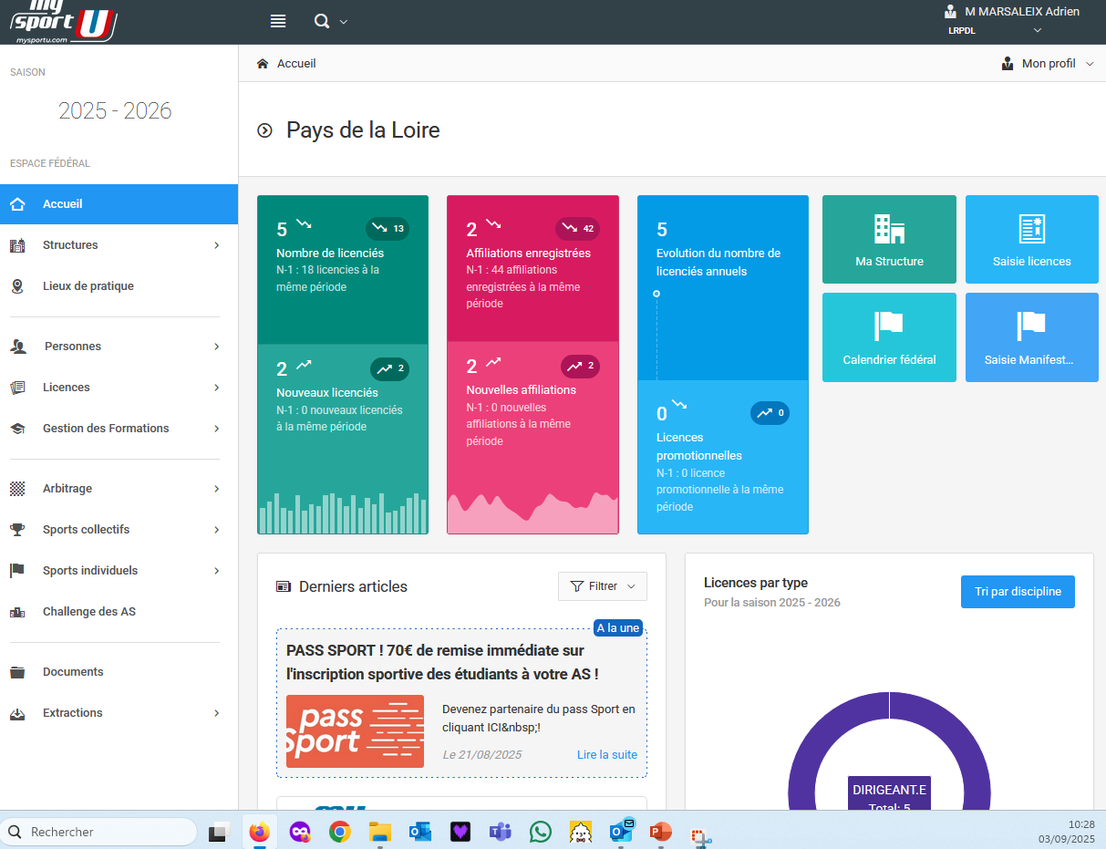

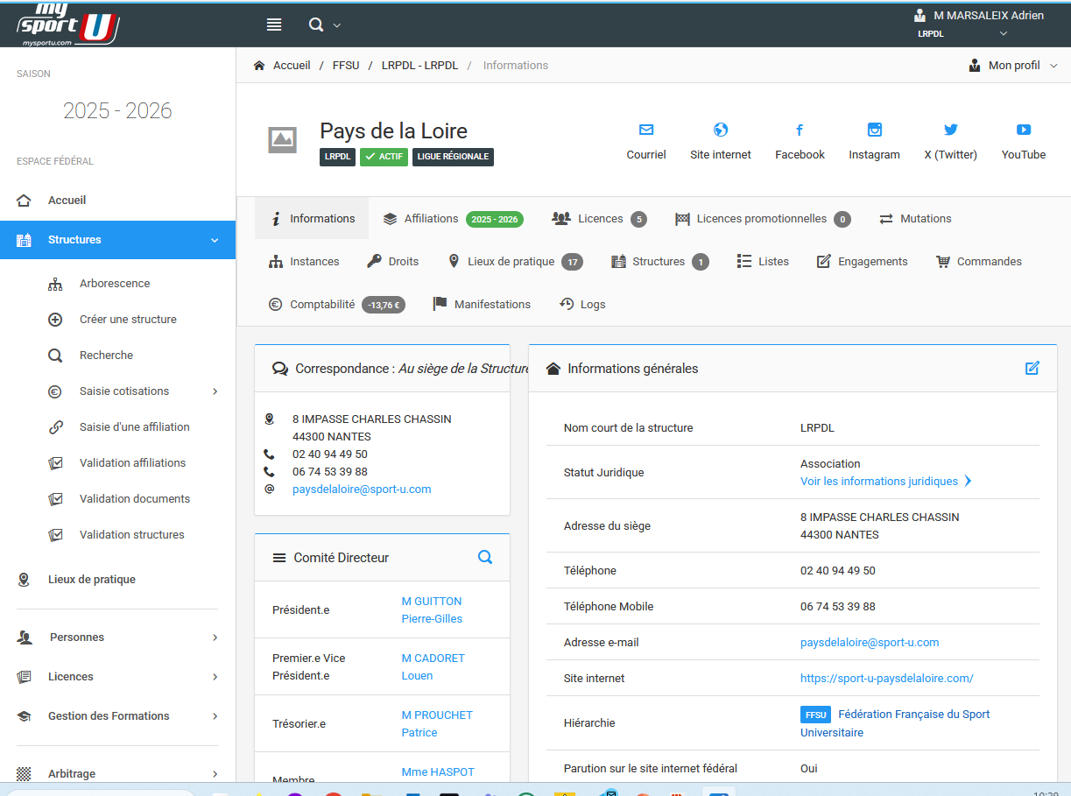
MYSPORTU
Connexion en tant qu’AS
Affiliation
Ouverture de l’accès à vos étudiants pour prise de licence

Slide 6
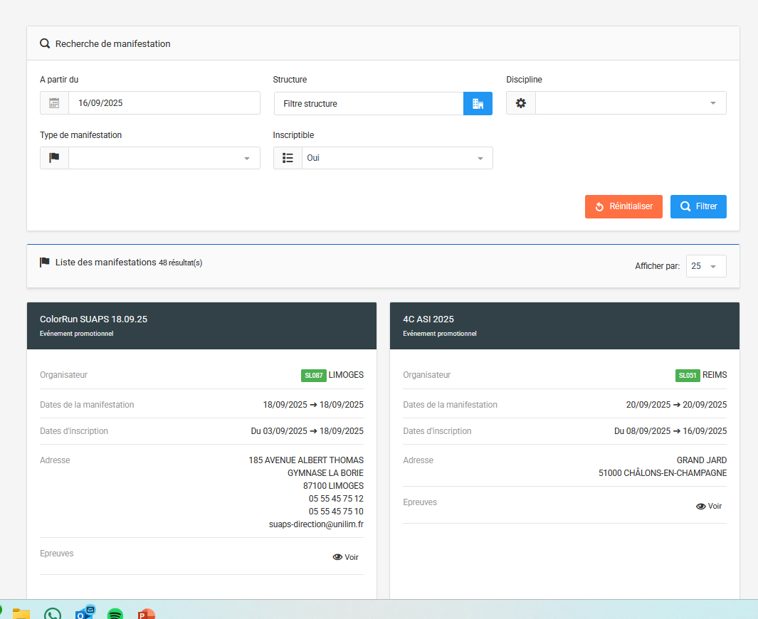
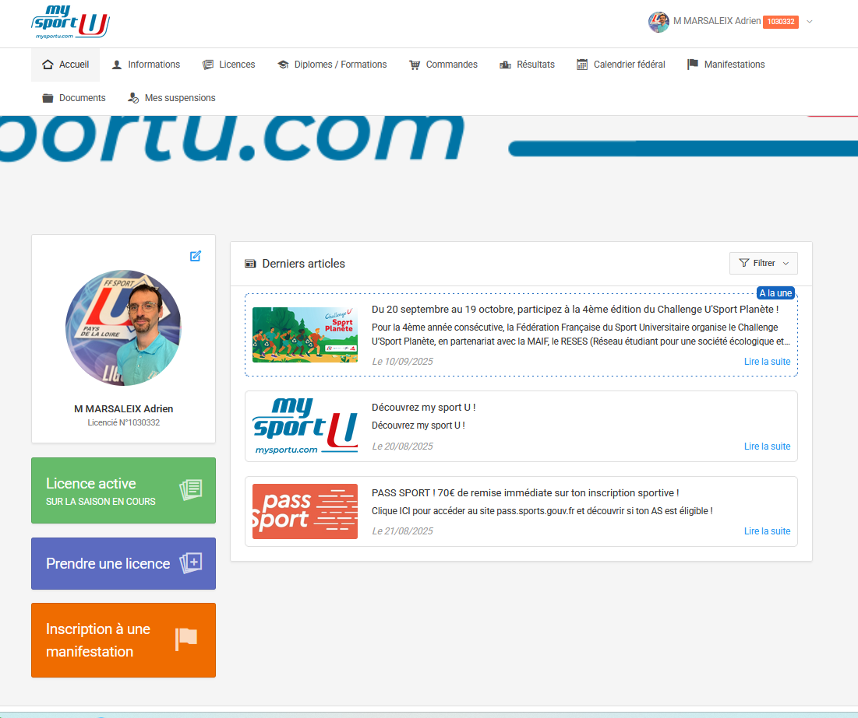
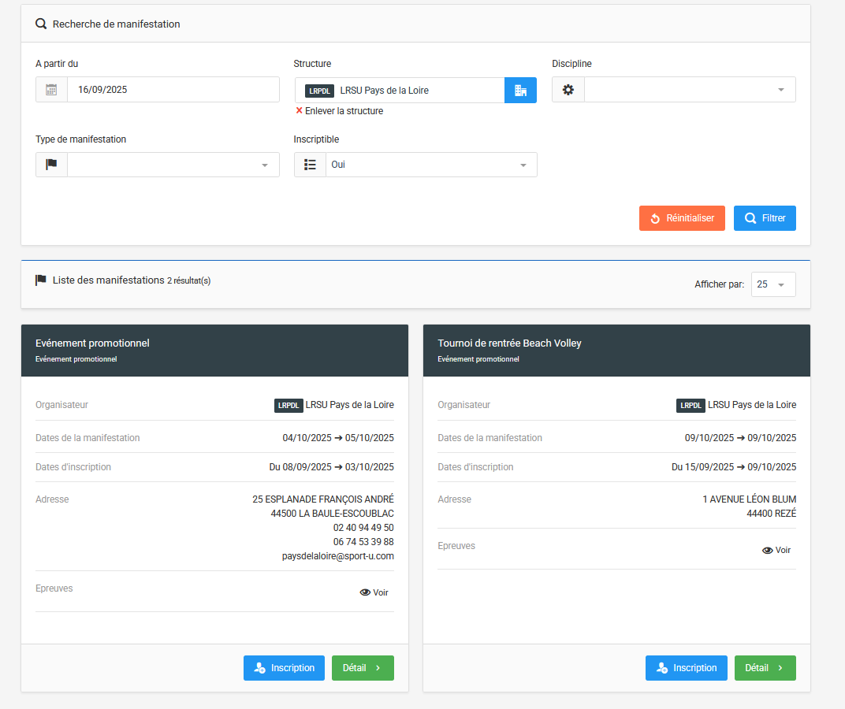
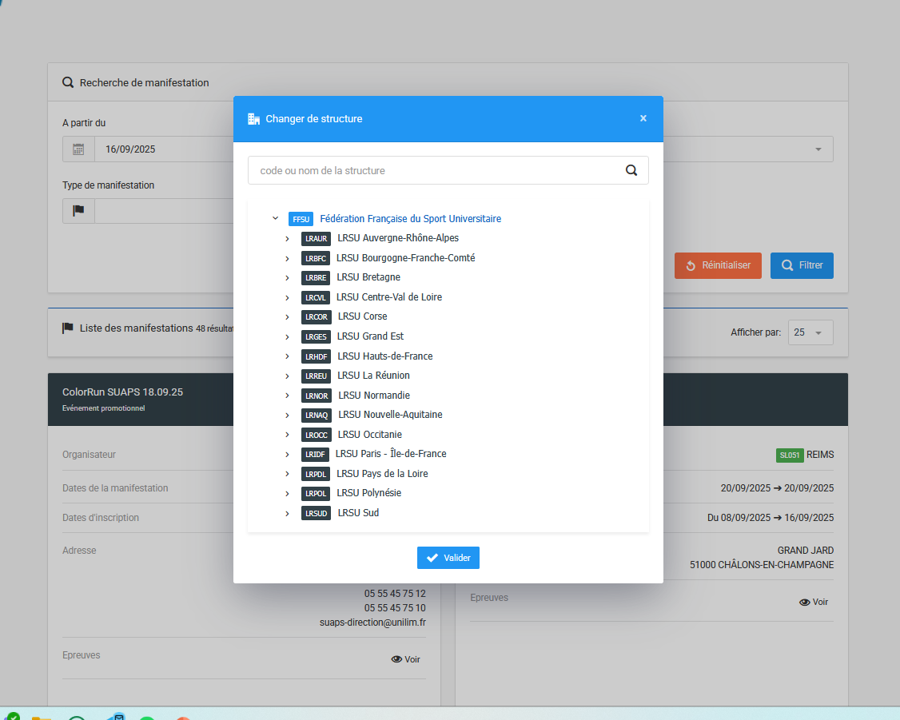
MYSPORTU
Connexion en tant que licencié
Accès aux rencontres en filtrant
Inscription

Slide 7
LICENCES /ASSURANCES
Compétiteur.trice (étudiant/non-étudiant) / Dirigeant (élus et délégués de l’AS) / Encadrants (Coach) / Arbitre (validée par nos soins) / Licences promotionnelles
A fournir à vos étudiants : le QR code qui dirige vers MySportU – un lien de paiement de votre cotisation – à faire avant de valider la licence. Bien vérifier les données : président responsable
Fausses licences : disqualification + amende
RC : à fournir lors de l’affiliation ou prendre celle de la FFSU : 1,88€/ licence à facturer à vos licenciés
IA : au choix du licencié : 1,09€ à facturer aussi s’ils la prennent
→ la RC ne couvre que les dommages que vous causez.

Slide 8
ELECTIONS - DELEGUES
Elections à la ligue pour le mandat 2024/2028 : lors de l’AG début 2026
2 collèges : Etudiants (9 postes – pas de poste) – Non–étudiants (9 postes – 5 postes vacants)
L’idéal serait : un territoire bien représenté et une mixité.
Candidatures : avant l’AG de ligue
Délégués pour l’AG fédérale : identique à ceux de l’AG de ligue
AG en hybride : vote en ligne
Licences « dirigeant » à faire dans le même temps
LIGUE
FFSU

Slide 9

FINANCES
Coût des licences : 2 parts : Fédération 22,5€ + Ligue 8,5€ = 31€
Cotisations : au choix de chaque AS/BDS
Pass sport (état - boursiers) / OMS (Nantes – Angers)
Aides aux déplacements (fin d’année universitaire / minibus)
Utilisation helloasso :

Slide 10


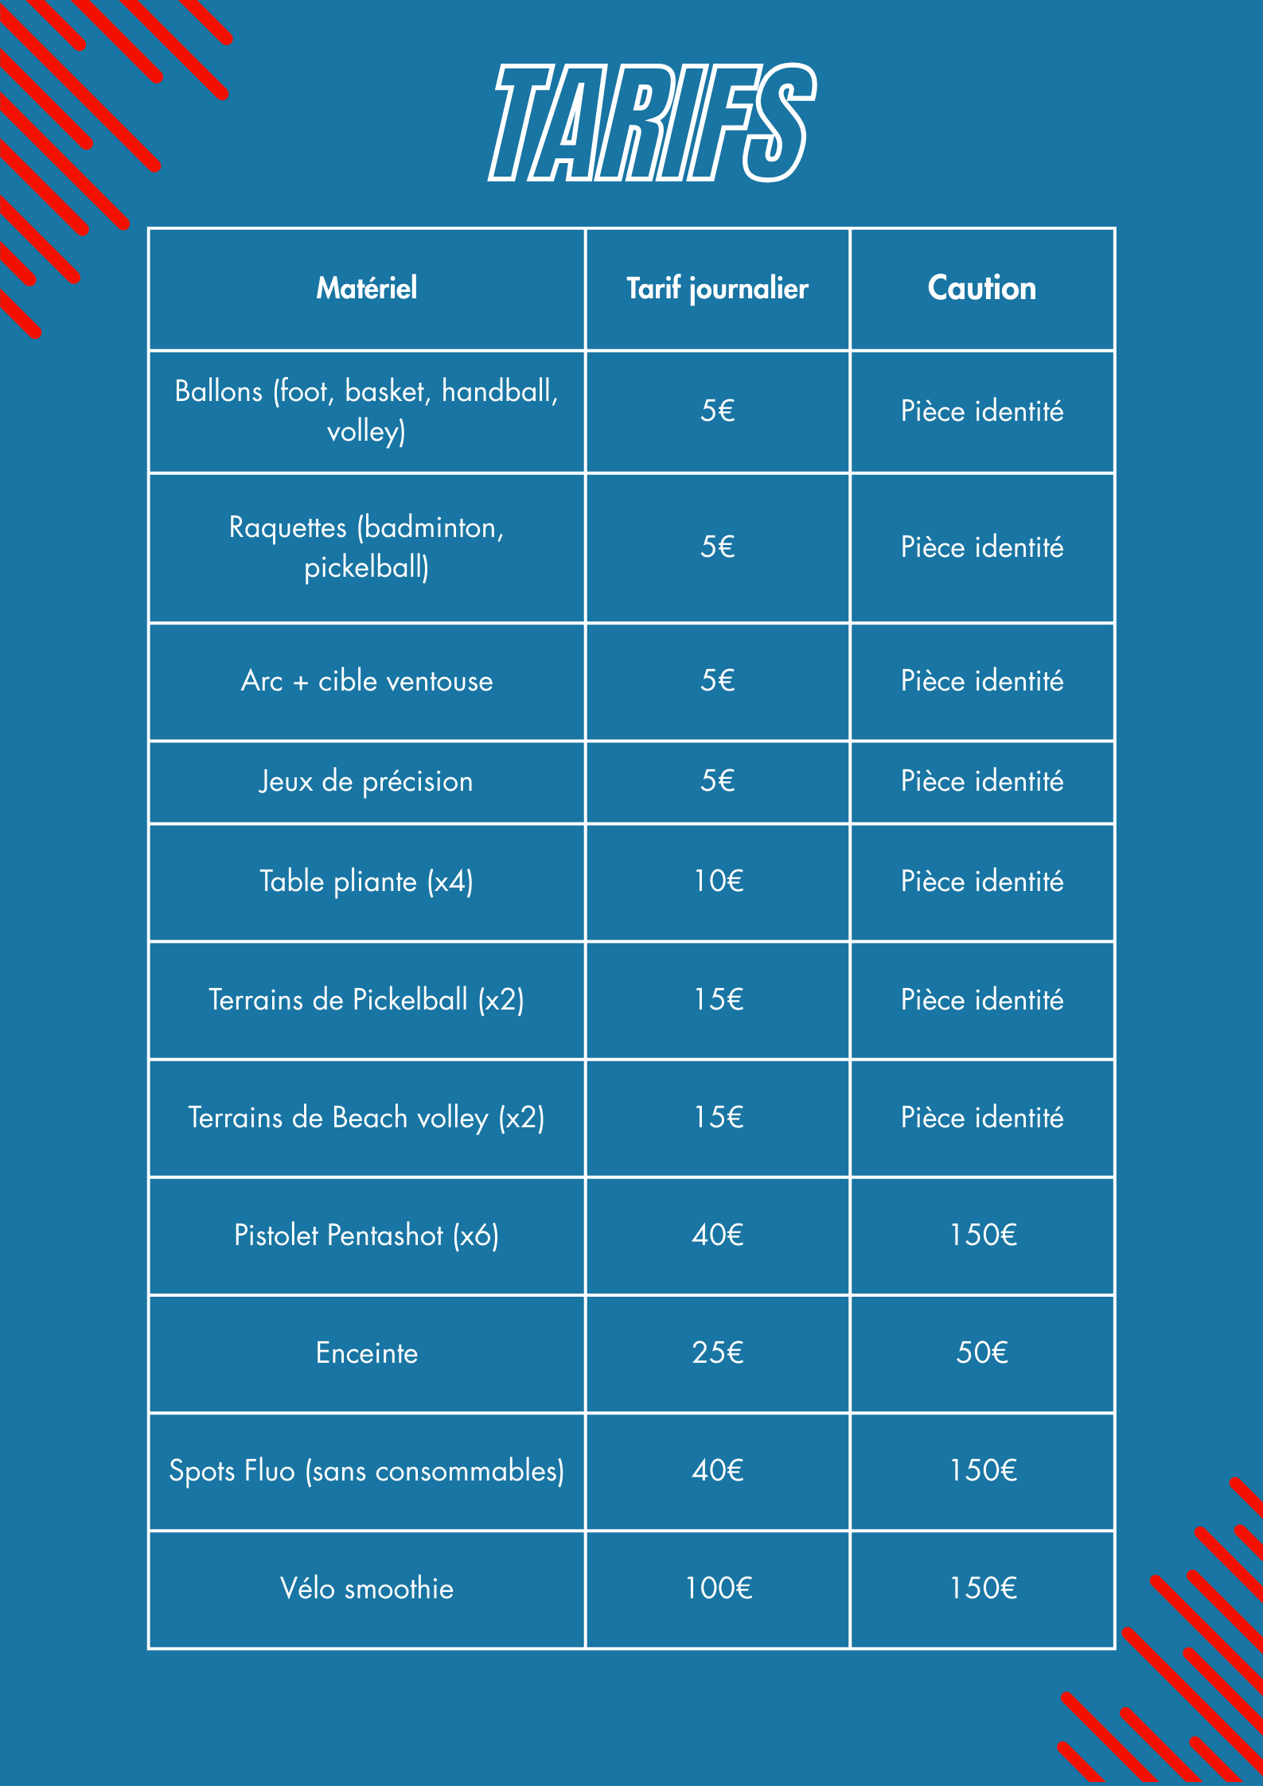
FINANCES

Slide 11
MEDICAL
Certificat médical pour les sports à contraintes ou pour un QS positif
Boxe(s) combat - plein contact
Taekwondo combat
Tir sportif / biathlon / pentathlon
Karting
Le futur licencié le fait en ligne.

Slide 12
ARBITRAGE / FORMATION / SPORTIF
Besoin d’arbitre pour faire vivre les championnats / déclassement sportif si absence (et égalité) → Sanction si les arbitres engagés ne font pas les arbitrages prévus.
Défrayés à chaque match de 15€ à 25€ (35€ rugby).
Formations en partenariat avec les ligues mono-sport – passerelles existantes.
Liens d’inscriptions à l’arbitrage et aux formations : faire VITE les formations commencent début octobre
Angers : Inscription Arbitres ANGERS
Nantes : Inscription Arbitres NANTES
Forfaits / Feuilles de match / Installations→ sanction financière
Crédibilité pour les demandes d’installations.

Slide 13








ACTIONS DE RENTREE

Slide 14


Slide 15

POUR LA SUITE…
Engagement des équipes : du 16 septembre au 12 octobre (point étape durant la réunion des capitaines)
District Angers
District Nantes
Nantes - Sports de Raquette par équipe
Qualifications CFE / CFU
Début des championnats : Après les vacances d’automne.

Slide 16


POUR LA SUITE…

Slide 17


POUR LA SUITE…
Match de coupe d'Europe de Basket en partenariat avec l’UFAB 49
https://ufab49.billetterie-club.fr/modele_articles/01990ef3-65f6-7143-ab99-538f3f0a7b5c?utm_source=chatgpt.com

Slide 18


PACK COM
Vidéo FFSU
Cliquez : Vidéo Ligue

